Slide 1

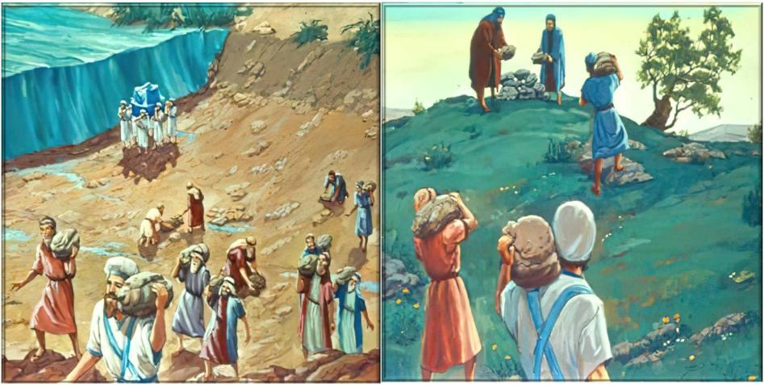
LEZIONE 3 DELLA SCUOLA DEL SABATO
4 TRIMESTRE 2025
MEMORIALI DI GRAZIA
18 OTTOBRE 2025

Slide 2

«Infatti il SIGNORE, il vostro Dio, ha prosciugato le acque del Giordano davanti a voi finché foste passati, come il SIGNORE, il vostro Dio, fece al mar Rosso che egli prosciugò finché fossimo passati, perché tutti i popoli della terra riconoscano che la mano del SIGNORE è potente, e voi temiate in ogni tempo il SIGNORE vostro Dio”».
Giosuè 4:23,24

Slide 3

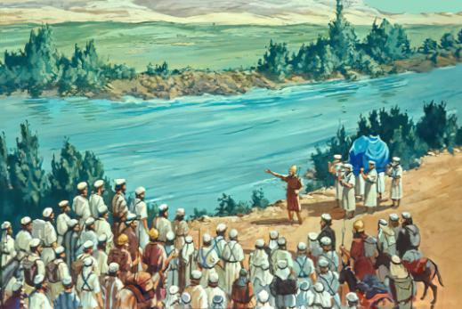
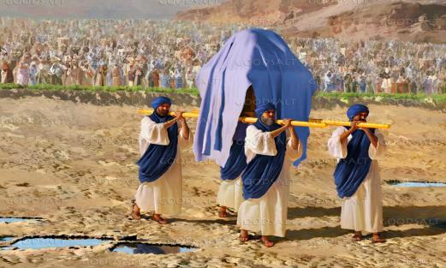



Primavera. Le piogge e lo scioglimento delle nevi avevano riempito il letto del fiume Giordano fino a farlo straripare. Le sue acque scorrevano veloci verso il mar Morto. Anche nei punti meno profondi – i guadi del Giordano – attraversare il fiume era un'impresa pericolosa.
Come poteva attraversarlo un intero popolo, con anziani, donne incinte, bambini e bestiame al seguito?
Per l'uomo era impossibile. Per Dio era facile: «Santificatevi e attraversate il Giordano».
Il passaggio al Giordano (Giosuè 3):
Bisogno di santità
Le meraviglie di Dio
Ricordare e dimenticare (Giosuè 4)
Segnali da ricordare
Il pericolo di dimenticare
Pietre miliari del Giordano.

Slide 4

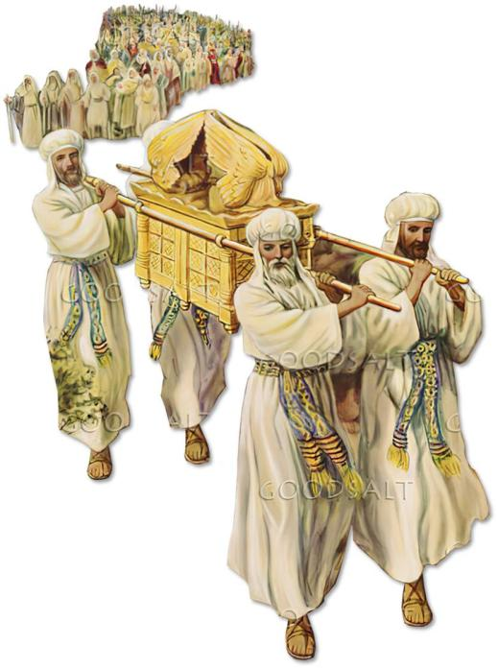
IL PASSAGGIO AL GIORDANO (Giosuè 3)

Slide 5
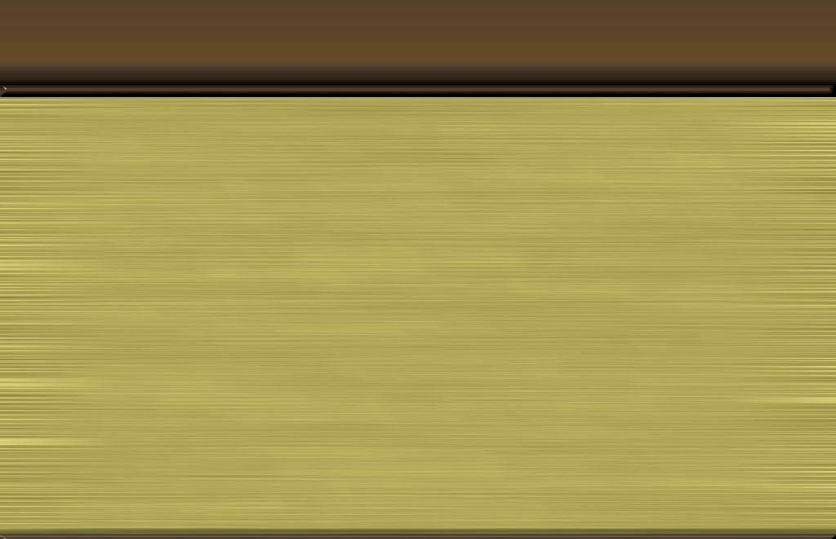
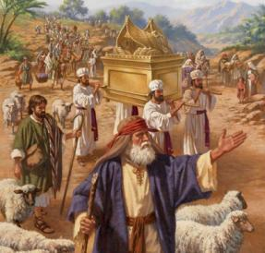
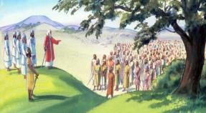
BISOGNO DI SANTITÀ
“Giosuè disse al popolo: Santificatevi, poiché domani il SIGNORE farà meraviglie in mezzo a voi” (Gs 3:5)
Per quarant'anni, la nuvola aveva indicato il momento di smontare il campo e mettersi in cammino, e l'arca guidava Israele verso la sua nuova destinazione (Numeri 9:17; 10:33).
Seguire l’arca implicava
Ubbidire a Dio (i 10 Comandamenti)
Confidare nella guida di Dio (il vaso con la manna)
Rispettare i dirigenti designati da Dio (la verga di Aronne)
Era giunto il momento di partire. Smontarono il campo di Sitim e si accamparono per tre giorni davanti al Giordano. Poi ricevettero l'ordine di seguire l'arca per entrare nella Terra Promessa (Giosuè 3:1-3).
Ma c'era un requisito primario; dovevano santificarsi (Gs 3:5). Questa consacrazione implicava una purificazione cerimoniale (lavare i vestiti e il corpo), abbandonare il peccato e avere un atteggiamento ricettivo nell’ubbidire agli ordini di Dio.

Slide 6

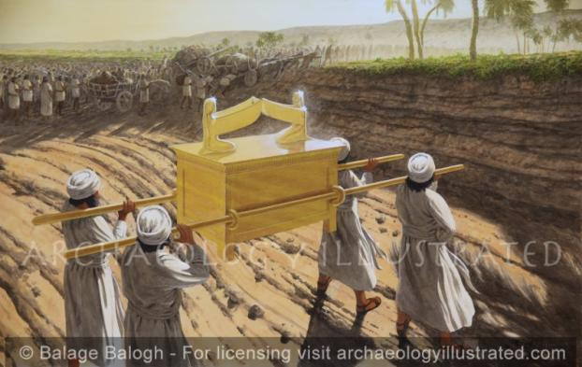
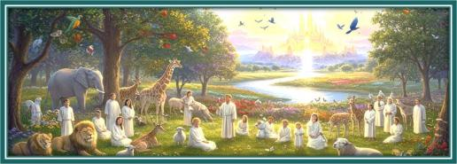
LE MERAVIGLIE DI DIO
“Le acque che scendevano dalla parte superiore si fermarono e si elevarono in un mucchio a una grandissima distanza, fino alla città di Adam che è vicino a Sartan; e quelle che scendevano verso il mare della pianura, il mar Salato, furono interamente separate da esse; e il popolo passò di fronte a Gerico” (Giosuè 3:16)
Dio è «l'unico che compie meraviglie» (Sl 72:18). Per questo lo riconosciamo come l'unico Dio (Sl 86:10); ricordiamo le sue meraviglie (Sl 77:11) e raccontiamo le sue opere stupende (Sl 96:3).
Non c'è nulla di difficile o troppo meraviglioso per Lui, che ha creato tutto ciò che esiste (Ge 32:17; Lu 1:37). Per questo possiamo confidare che Egli possa compiere meraviglie anche nella nostra vita (Sl 107:8).
L'attraversamento del Giordano è una delle meraviglie di Dio, che indica – profeticamente – un'altra delle grandi meraviglie che Dio ha promesso di realizzare in noi: l'ingresso nella Canaan celeste (Za 8:6-8).

Slide 7

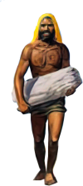
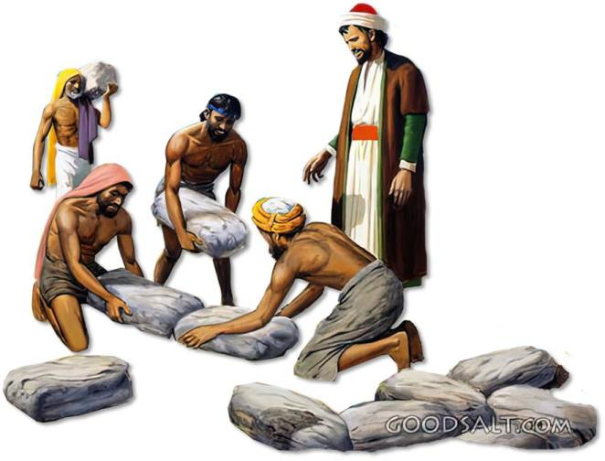
RICORDARE E DIMENTICARE
(Giosuè 4)

Slide 8
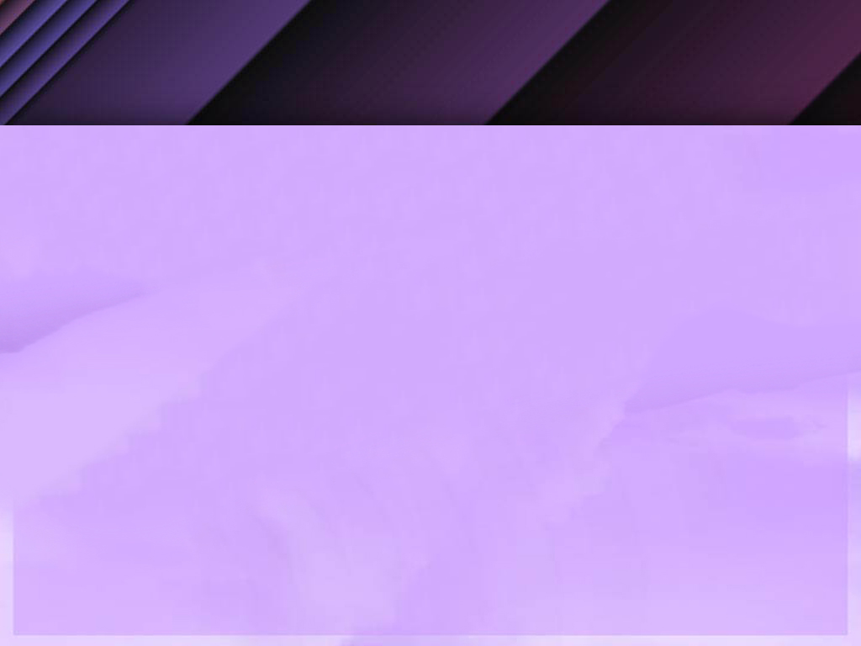
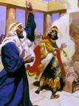
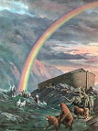
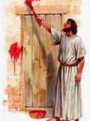
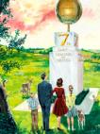
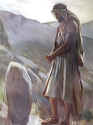
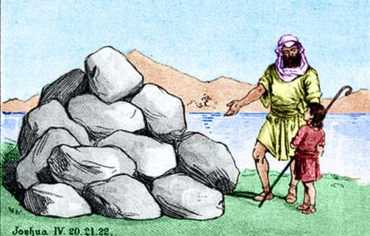
SEGNALI DA RICORDARE
“Affinché questo sia un segno in mezzo a voi. Quando in futuro i vostri figli vi domanderanno, dicendo: "Che cosa sono per voi queste pietre?", voi risponderete loro… ” (Giosuè 4:6-7a)
Nella Bibbia, un segno può avere diversi significati:
Un atto prodigioso 1 Re 13:3
Un simbolo di qualcosa Gn 9:13
Un segno d’avvertimento Es12:13
Un marchio distintivo Ez 20:20
Un memoriale Gn 28:18
Le dodici pietre prese dal Giordano che Giosuè eresse come segno appartengono a quest'ultimo tipo: un memoriale.
Al di là del ricordo stesso, qual era l'obiettivo che Dio aveva in mente quando chiese che fossero erette queste pietre? (Gs 4:6,7).
Le nuove generazioni dovevano conoscere ciò che Dio aveva fatto. La loro fede doveva fondarsi sulle meraviglie di Dio. È responsabilità dei genitori trasmettere questa conoscenza ai propri figli (Dt 4:9). Con questa conoscenza, ognuno di noi deve vivere secondo la propria fede.

Slide 9
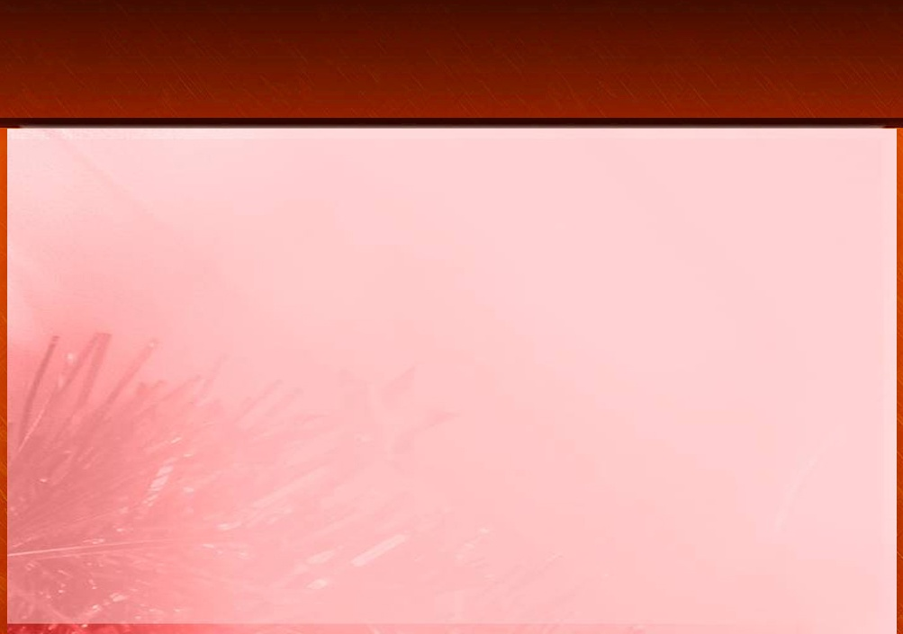
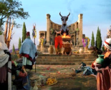
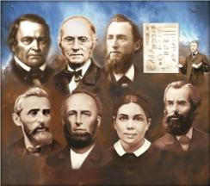
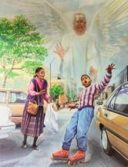
IL PERICOLO DI DIMENTICARE
“Così i figli d'Israele fecero ciò che è male agli occhi dell'Eterno; dimenticarono l'Eterno, il loro DIO, e servirono i Baal e le Asceroth” (Giudici 3:7)
Quando eresse le dodici pietre commemorative a Ghilgal, Giosuè sottolineò due punti (Gs 4:23):
Dio aprì il mar Rosso davanti a noi (Giosuè, Caleb, e i pochi che ancora vivevano della generazione che uscì dall’Egitto)
Dio prosciugò il Giordano davanti a voi (la nuova generazione nata nel deserto, e destinata a conquistare Canaan)
La nuova generazione rischiava di commettere lo stesso errore dei propri genitori: dimenticare le meravigliose opere di Dio. Purtroppo, dimenticarono e ne pagarono le conseguenze (Giudici 3:7-8).
Quanto è importante, mantenere vivo nella nostra mente il ricordo di come Dio si è preso cura dei nostri antenati e dei momenti in cui hanno visto con i loro occhi la potente mano di Dio!

Slide 10
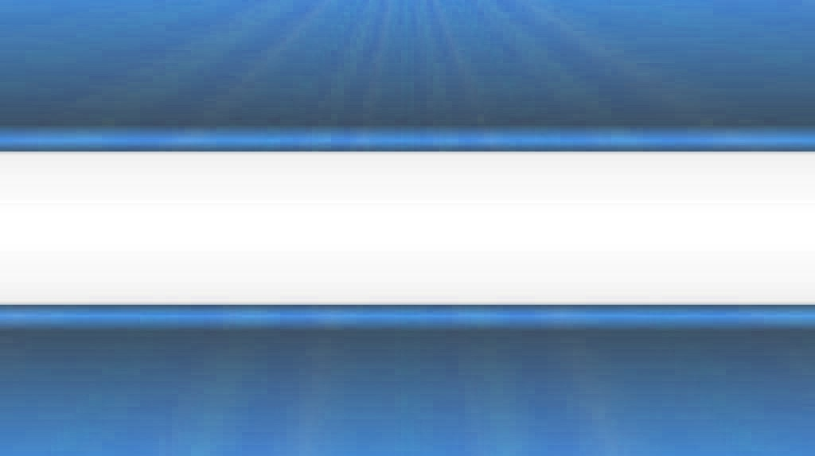
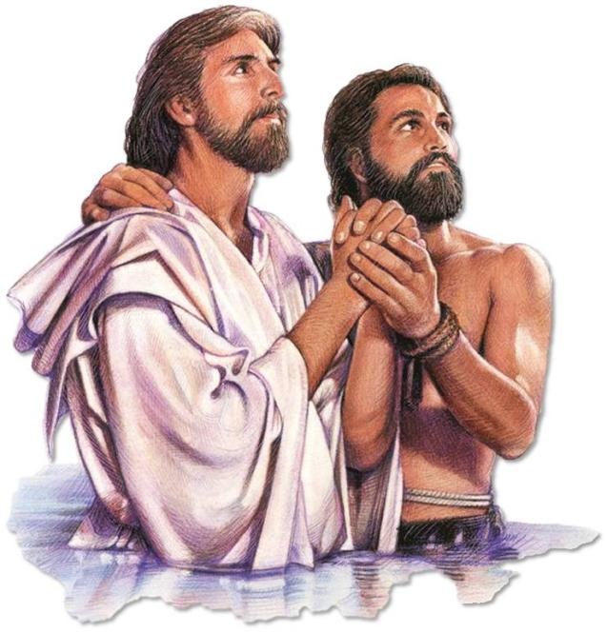
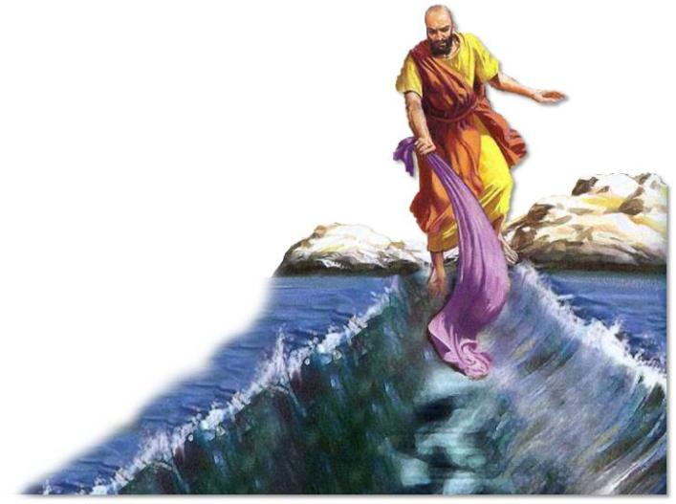
LE PIETRE MILIARI DEL GIORDANO

Slide 11

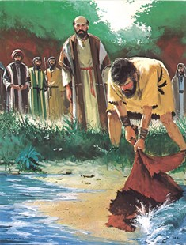
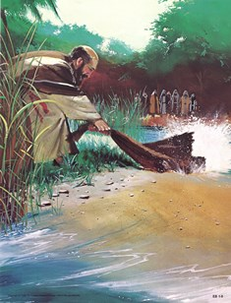
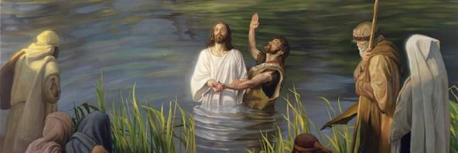
“Egli cambiò il mare in terra asciutta; il popolo passò il fiume a piedi; perciò esultiamo in lui!” (Salmo 66:6)
“Il mare lo vide e fuggì, il Giordano si volse indietro” (Salmo 114:3)
L'attraversamento del mar Rosso e quello del Giordano sono due eventi storici che sono rimasti legati come pietre miliari nella storia della Redenzione (Sl 66:6; Sl 114). Insieme, indicano la nostra liberazione dal peccato e il nostro accesso alla vita eterna.
Attraversare miracolosamente il fiume Giordano ed essere trasportato alla presenza stessa di Dio fu una realtà per Elia (2 Re 2:1,7,8,11).
Per Eliseo, tuttavia, lo stesso evento fu un segno della ricezione dello Spirito Santo, che lo rese capace di compiere la sua missione (2 Re 2:14,15).
Entrare nelle acque del Giordano ebbe lo stesso effetto su Gesù, che fu reso capace dallo Spirito Santo di compiere la sua missione: liberarci dal peccato e donarci la vita eterna (Mr 1:9-11; Gv 1:29; 3:16).

Slide 12

«Ricordiamoci della tenera bontà del Signore e delle sue grazie innumerevoli. Come il popolo d’Israele, erigiamo delle pietre in testimonianza per scrivervi sopra il racconto prezioso di ciò che Dio ha fatto per noi. Ripensando ai doni che ci ha elargito nel nostro pellegrinaggio terreno, esclamiamo con il cuore traboccante di gratitudine: “Che renderò io all’Eterno? Tutti i suoi benefici son sopra me. Io prenderò il calice della salvezza e invocherò il nome dell’Eterno. Io compirò i miei voti all’Eterno, e lo farò in presenza di tutto il suo popolo”» (Salmo 116:12-14)
(E.G. White, La Speranza dell’uomo, p. 257)

